Slide 1
МУНИЦИПАЛЬНОЕ АВТОНОМНОЕ ОБЩЕОБРАЗОВАТЕЛЬНОЕ УЧРЕЖДЕНИЕ СРЕДНЯЯ ОБЩЕОБРАЗОВАТЕЛЬНАЯ ШКОЛА №8 им. Ц. Л. Куникова МУНИЦИПАЛЬНОГО ОБРАЗОВАНИЯ ГОРОД-КУРОРТ ГЕЛЕНДЖИК
ОСОБЕННОСТИ ПСИХОЛОГО СОПРОВОЖДЕНИЯ ДЕТЕЙ С ОВЗ

Slide 2
Занятия с педагогами по особенностям организации образовательного процесса с детьми с ОВЗ

Slide 3
Психологические занятия с педагогами по особенностям адаптации детей с ОВЗ

Slide 4
Занятие с элементами арт-терапии
«Наша команда»

Slide 5
Подготовка к декаде инвалидов

Slide 6
Квест-игра
«Мы едины, мы не победимы»

Slide 7
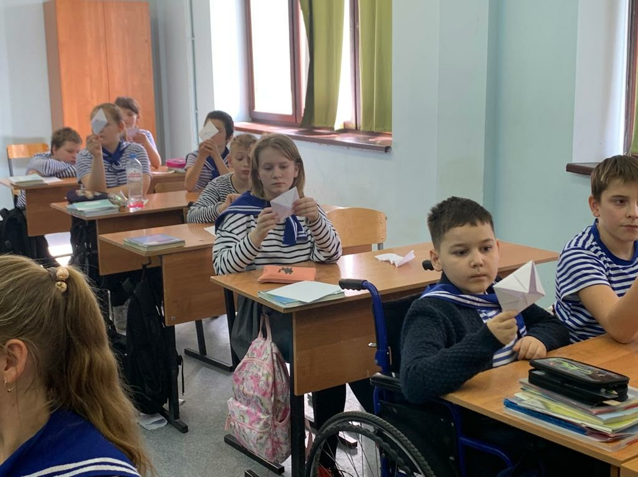
Занятие с учащимися «Оригами»

Slide 8
Тропа доверия
«Одна команда»

Slide 9
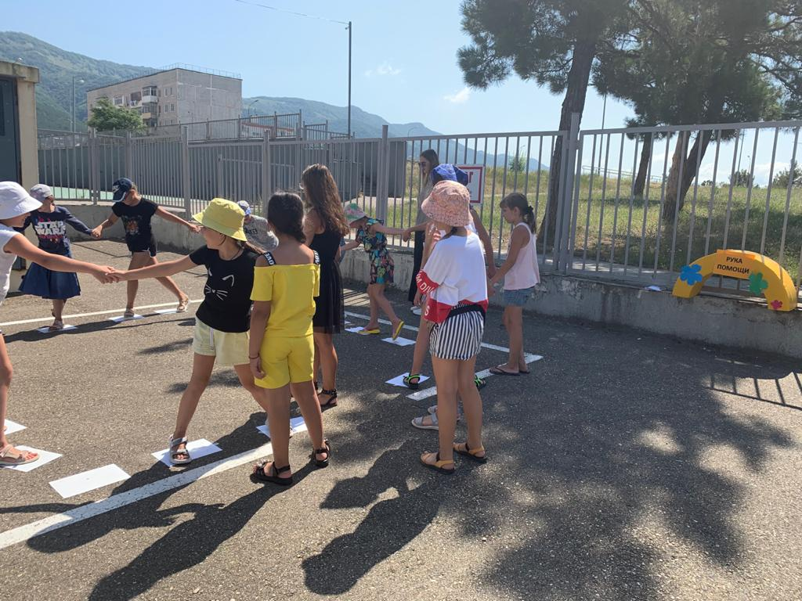
Тропа доверия
«Одна команда»

Slide 10
Тропа доверия
«Одна команда»

Slide 11
Мастер-класс для детей с ОВЗ «Очумелые ручки»

Slide 12
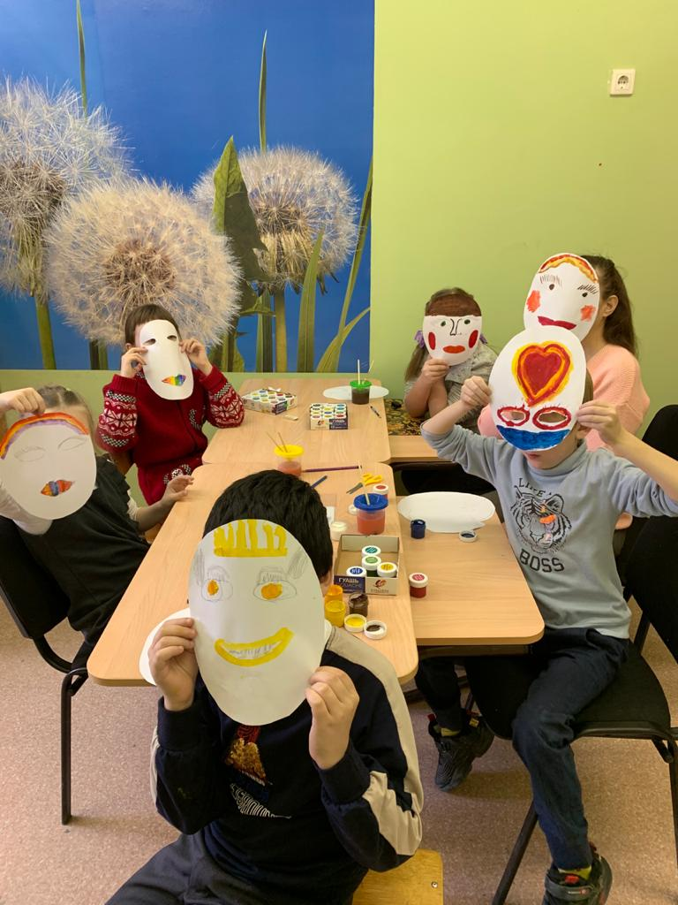
Занятие с элементами арт-терапии и игры «Маски»

Slide 13
Занятие с элементами песочной терапии «Понимать без слов»

Slide 14
Занятие с элементами песочной терапии с детьми с ОВЗ «Давай дружить»

Slide 15
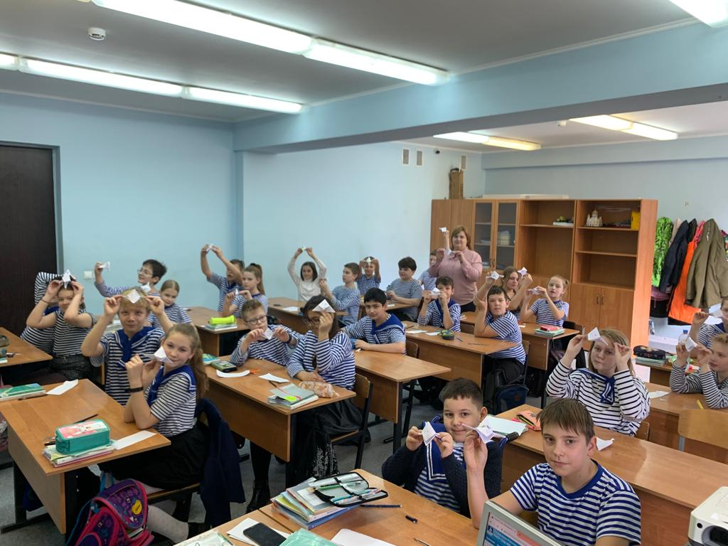
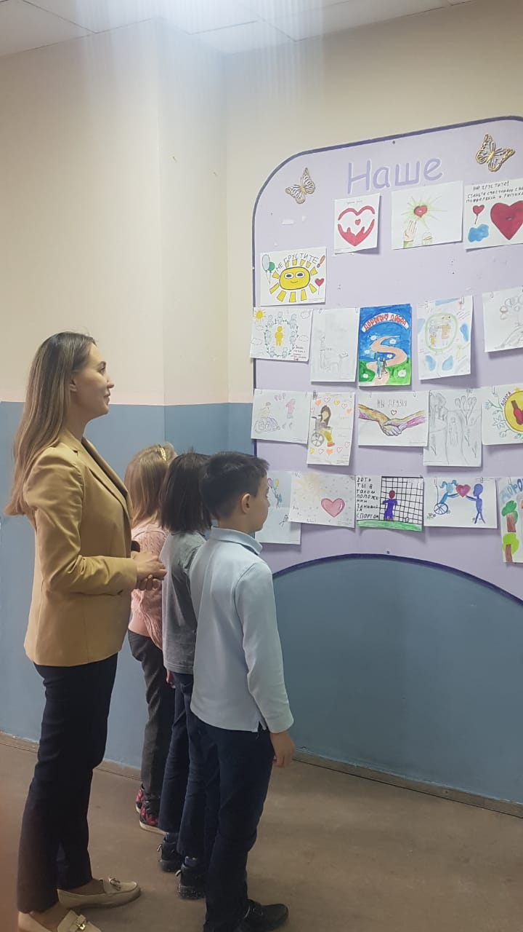
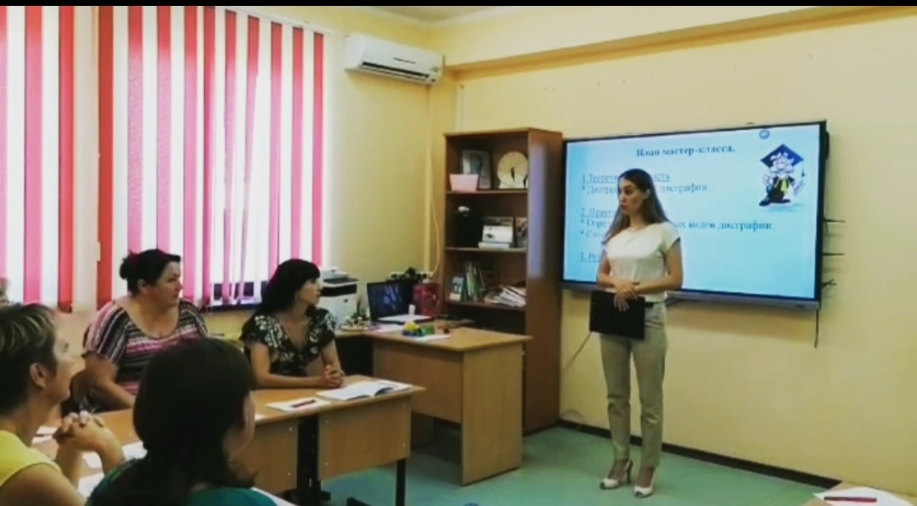

Slide 16
Занятие с педагогами начальной школы по особенностям речевого развития детей с ОВЗ

